Slide 1
I Съезд Сестричеств милосердия Ханты-Мансийской епархии СИНДРОМ ЭМОЦИОНАЛЬНОГО ВЫГОРАНИЯ
Ханты-Мансийск
18 июля 2013 года

Slide 2
Что такое синдром эмоционального выгорания?
II. Когда возникает выгорание?
III. Кто подвержен эмоциональному выгоранию?
IV. Основные факторы, провоцирующие возникновение синдрома выгорания.
V. Стадии эмоционального выгорания.
VI. Профилактика эмоционального выгорания.
VII. Как не сгореть в общине сестер милосердия?

Slide 3
I. Что такое синдром эмоционального выгорания?

Slide 4
Синдром выгорания
(«эмоциональное сгорание», от греч. syndrome — сочетание и англ. burn out — прекращение горения)
специфический вид профессионального дистресса лиц, вынужденных во время выполнения своих обязанностей тесно общаться с людьми. Термин «burnout» («эмоциональное выгорание») был предложен американским психиатром Фрейденбергом в 1974 году

Slide 5
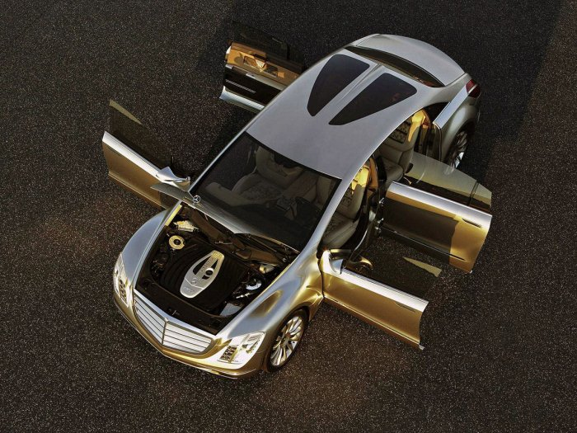
в помощь

Slide 6
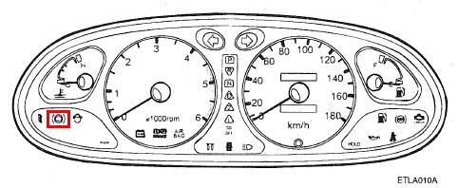
Но перед тем, как он сядет, на панели начнет мигать красная лампочка

Slide 7
II. Когда возникает выгорание?
Профессиональное выгорание возникает в результате внутреннего накопления отрицательных эмоций.
Это синдром, развивающийся на фоне хронического стресса и ведущий к истощению эмоционально-энергических и личностных ресурсов работающего человека.
«Выгорание» возникает тогда,
когда есть противоречие:
- между желаемым и действительным;
- между затраченными усилиями и успехами;
- между опытом и обратной связью

Slide 8
III. Кто подвержен эмоциональному выгоранию?
Те, кто по роду службы вынужден много и интенсивно общаться с различными людьми, знакомыми и незнакомыми, сфера «помогающих» профессий:
- врачи, преподаватели,
- руководители сестринских служб,
- медицинские и социальные работники,
- консультанты,
- добровольные помощники (волонтеры),
- сестры милосердия,
- священнослужители,
- персонал, работа которого связана с тяжелыми больными (геронтологические, онкологические пациенты, агрессивные и суицидальные больные, пациенты с зависимостями).

Slide 9
IV. Основные факторы, провоцирующие возникновение синдрома выгорания
личностный фактор
ролевой фактор
психологически трудный контингент

Slide 10
Личностный фактор
Риск «синдрома выгорания» усиливается у людей, обладающих следующими качествами:
- гиперответственность;
- перфекционизм, стремление сделать всё идеально;
- идеализм, чрезмерное сочувствие и альтруизм;
- склонность к эмоциональной холодности;
- «фанатизм», одержимость «сверхценными идеями»;
- склонность к интенсивному переживанию негативных обстоятельств.

Slide 11
Ролевой фактор
При нечеткой или неравномерно распределенной ответственности за свои профессиональные действия риск выгорания резко возрастает даже при существенно низкой рабочей нагрузке

Slide 12
Психологически трудный контингент
с которым приходиться иметь дело (тяжелые больные, конфликтные посетители, родственники больных, «трудные» подростки, психически неадекватные люди и т.п.)

Slide 13
V. Стадии эмоционального выгорания
1. Фаза повышенной активности (загорание) – предупреждающая.
2. Снижение активности - снижение уровня собственного участия.
3. Эмоциональные реакции - депрессия или агрессия.
4. Спад активности (потухание). Оскуднение (чувство бессилия, одиночества).
5. Психосоматические реакции и снижение иммунитета.
6. Разочарование и отрицательная жизненная установка.

Slide 14
1. Фаза повышенной активности (загорание) – предупреждающая.
а) Чрезмерное участие: • чрезмерная активность; • отказ от потребностей, не связанных с работой, вытеснение из сознания переживаний неудач и разочарований; • ограничение социальных контактов вне работы. | б) Истощение: • чувство усталости; • бессонница; • угроза несчастных случаев.

Slide 15
2. Снижение активности – снижение уровня собственного участия
а) По отношению к сотрудникам, пациентам: • потеря положительного восприятия других людей; • переход от помощи к надзору и контролю; • приписывание вины за собственные неудачи другим людям. | б) По отношению к остальным окружающим: • отсутствие эмпатии; • безразличие; • циничные оценки. | в) По отношению к профессиональной деятельности: • нежелание выполнять свои обязанности; • затягивание перерывов в работе, опоздания, уход с работы раньше времени; • акцент на материальный аспект при одновременной неудовлетворенности работой. | г) Возрастание требований: • потеря жизненного идеала, концентрация на собственных потребностях; • чувство переживания того, что другие люди используют тебя; • зависть, недовольство.

Slide 16
3. Эмоциональные реакции – депрессия или агрессия
а) Депрессия: • постоянное чувство вины, снижение самооценки; • безосновательные страхи, лабильность настроения, апатии. | б) Агрессия: • защитные установки, обвинение других, игнорирование своего участия в неудачах; • отсутствие толерантности и способности к компромиссу; • подозрительность, конфликты с окружением.

Slide 17
4. Спад активности (потухание). Оскуднение (чувство бессилия, одиночества)
а) Сфера интеллекта: • снижение концентрации внимания, неспособность выполнить сложные задания; • ригидность мышления, отсутствие воображения. | б) Мотивационная сфера: • отсутствие собственной инициативы; • снижение эффективности деятельности; • выполнение заданий строго по инструкции. | в) Эмоционально-социальная сфера: • безразличие, избегание неформальных контактов; • отсутствие участия в жизни других людей либо чрезмерная привязанность к конкретному лицу; • избегание тем, связанных с работой; • самодостаточность, одиночество, отказ от хобби, скука.

Slide 18
5. Психосоматические реакции и снижение иммунитета
• неспособность к расслаблению, отдыху в свободное время;
• бессонница;
• повышение давления, тахикардия, головные боли;
• боли в позвоночнике, расстройства пищеварения;
• зависимость от никотина, кофеина, алкоголя.

Slide 19
6. Разочарование и отрицательная жизненная установка
Отчаяние –
потеря смысла в том,
что делаешь, и веры в себя
в этом деле

Slide 20
VI. Профилактика эмоционального выгорания.
1. Смыслотерапия.
2. Работа на «плюс» - совершать работу с позитивной установкой.
3. Получать радость от процесса работы, а не только от результата.
4. Ликвидация обезличивания.

Slide 21
1. Смыслотерапия.
Нахождение смысла в своей работе. При утраченном смысле – поиск нового смысла.
«Когда знаешь ЗАЧЕМ, преодолеешь любые КАК»,
- В.Франкл, великий философ ХХ века

Slide 22
2. Работа на «плюс» - совершать работу с позитивной установкой.
Сами того не замечая, мы часто работаем с единственной целью –
уйти от минуса (избежать неприятностей, замечаний, затрат) и крайне редко мы способны работать с позитивной установкой.
В связи с чем, мы часто считаем успехом – отсутствие неудач.

Slide 23
3. Получать радость от процесса работы, а не только от результата.
Труд может быть ценен и сам по себе, а не только его результат. Еще со школы нас ориентировали на результат и оценку, а не на процесс обучения или работы. Необходимо познать радость, которую ежедневно дарит нам жизнь, которую в погоне за своими целями мы не замечаем

Slide 24
4. Ликвидация обезличивания.
Нам удается строить взаимоотношения с человеком, когда мы видим в нем личность, такую же ценную, как мы сами. При этом мы получаем истинную радость от общения с ним, когда видим отклик, когда мы услышаны, когда и мы готовы слышать

Slide 25
Выгореть от истинной близости и открытости невозможно!!!

Slide 26
VII. Как не сгореть в общине сестер милосердия?
«Мы в кипучей деятельности забываем свою душу, которая превращается в запущенное поле. Постарайся тщательным возделыванием очистить свою душу от страстей. Тогда то, что принесешь своему ближнему, принесешь не от своей пустоты, а от своей полноты» -
один из современных старцев Святой горы Афон

Slide 27
«Ключевой вопрос здесь – это вопрос меры. Если сестры на себя берут нагрузку свыше своей меры, то начинают болеть, унывать, теряют мир в душе, делаются злыми, раздражительными. И тогда дело – то, которое человек делает из последних сил,- обесценивается… Если человек православный не уделяет времени молитве, чтению Евангелия, он становится только Марфой и совсем не совершает служения Марии. Тогда происходит синдром выгорания, силы души истощаются, и весь смысл работы выхолащивается… Духовник должен быть своим подчиненным не просто начальником, но еще и отцом, должен заботиться о том, чтобы им было хорошо, комфортно работать, должен вникать в их трудности». протоиерей Аркадий Шатов, духовник Свято-Димитриевского сестричества

Slide 28
Внутренние меры защиты:
- наставничество, духовное пастырское окормление сестер священником общины сестер милосердия;
- совместная молитва о тех, за кем ухаживают сестры милосердия;
- участие в богослужениях и единение в Церковных таинствах;
- разрешение внутренних конфликтов через Таинства Покаяния и Исповеди;
- беседы сестер милосердия с духовником о поиске своего пути в деле служения больным, о мере своих сил в деле этого служения

Slide 29
Внешние меры защиты:
- планирование работы, графика, нагрузок объемов, интенсивности физических и психических нагрузок сестер, а также ротация кадров и плановые замены;
- сбалансированное распределение послушаний в сочетании с возможностями сестер;
- встречи и собрания с участием всех, кто ухаживает за больными в единой команде (духовник, старшая сестра, сестры милосердия), что способствует общению и взаимопомощи (проговаривание ситуаций, трудностей, ошибок, обсуждение);
- необходима эмоциональная поддержка сестер милосердия и со стороны старшей сестры;
- прогулки, природа, встреча с родными и друзьями, поэзия, музыка, чтение, спорт;
- совместные поездки сестер в путешествия и паломничества

Slide 30
Мы не всегда понимаем, что с нами происходит, но оказывается, что иногда нужно просто отдохнуть, оказать себе милость и сделать остановку (необходимо чередование физического, эмоционального и интеллектуального труда)
Помогай всем Господь!

Slide 31
БЛАГОДАРЮ ЗА ВНИМАНИЕ!

